Slide 1
전문가들의 관심사 엿보기
그리고 기술의 보편성
좋은 건 나누라고 배웠습니다

Slide 2

기술을 배울 때 가장 어려운 점
검 색 어
▼
요즘 기업들이 관심을 가지는 기술은?
도대체 어떤 키워드로 검색을 하지?
이런 분야를 뭐라고 하는 걸까?

Slide 3
그러면 키워드만 알면 끝
네이버
▼
AWS
▼
MS
▼
구글
▼
KAKAO
▼
제니퍼
▼
기술은 많고 그 기술에
관심있는 기업은 더 많다!

Slide 4
인생은 짧고 기술은 다양하다
하나 붙들고 찾아보기에도 시간은 부족하다
검색엔진이 아무리 좋다고 해도
여전히 검색하는 시간은 존재한다
그렇다면
모아서 보여주면
안되나?

Slide 5

그래서 만들었습니다
Trend Reader
공대는 심심하면 무언가를 만든다
파이썬도 심심해서 만들어진 작품
엄청난 것 은 못 만들어도 나도 한번

Slide 6
Index.
‘01
‘02
‘03
기술
스택
특징
개선
노력

Slide 7
Trend Reader의 구조
‘01
기술
스택
Bootstrap + HTML
Front
Angular
Parse Platform
Express (& middleware)
Realm
MongoDB
Back
Node.js
NPM
mLab
Heroku

Slide 8



특징
‘02
특 징
접근성
다양성
자동화

Slide 9



특징
‘02
특 징
메일링
API 공개
오픈소스

Slide 10
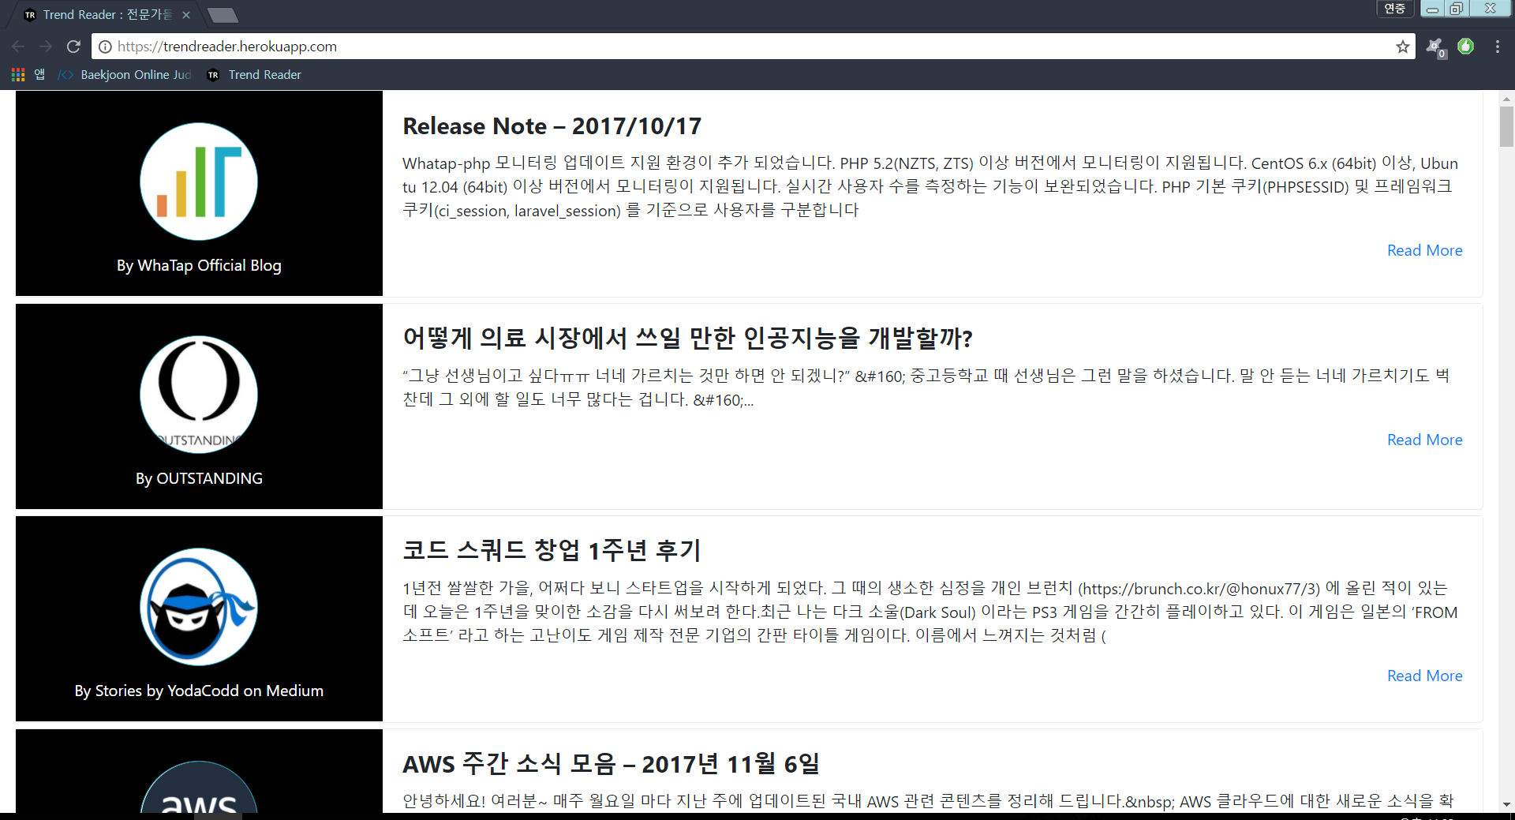
특징
‘02
특 징

Slide 11
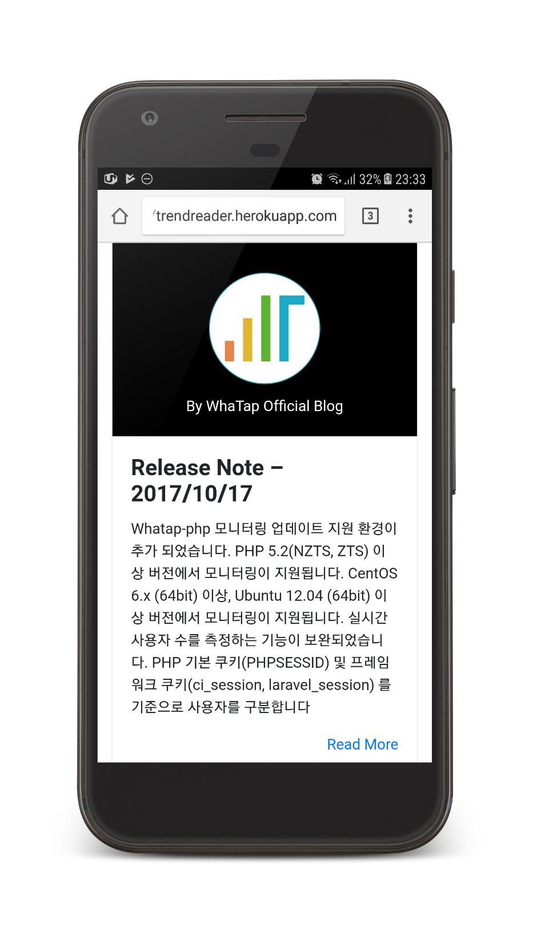
특징
‘02
특 징

Slide 12
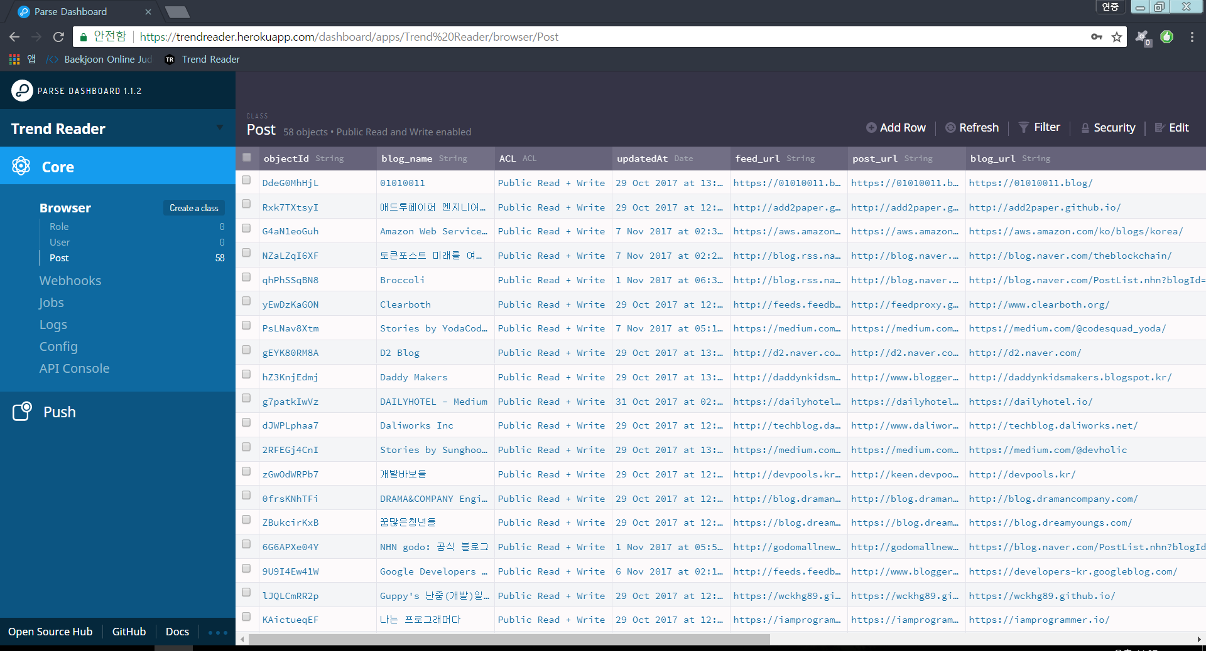
특징
‘02
특 징

Slide 13
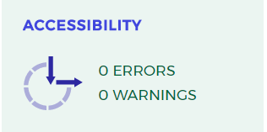
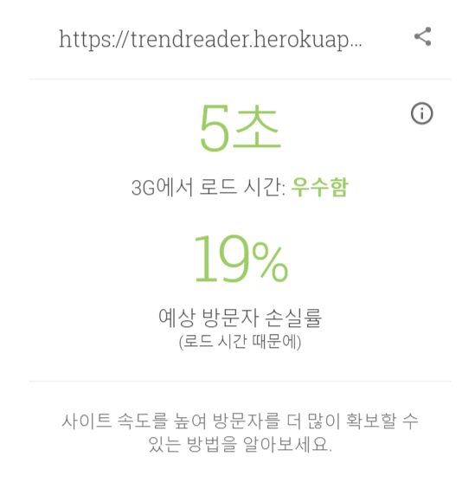
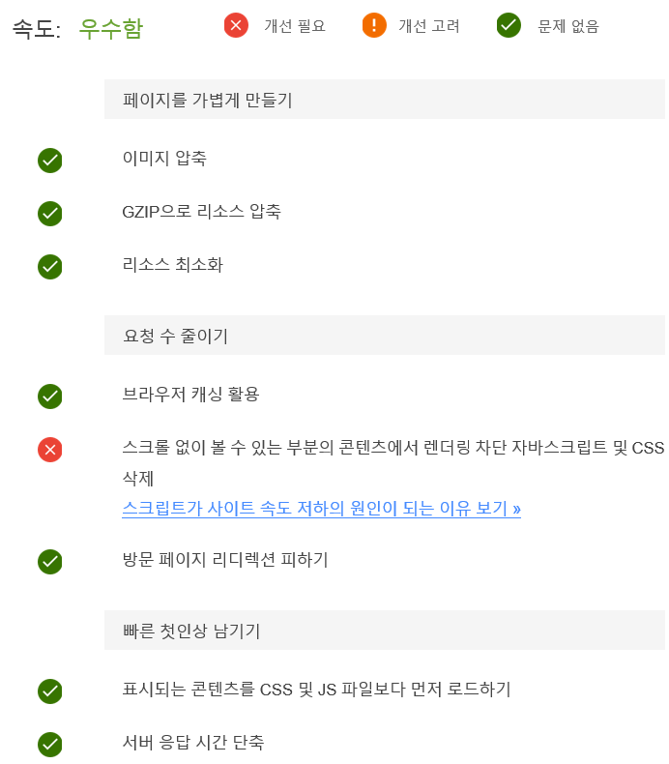
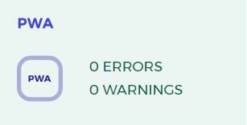
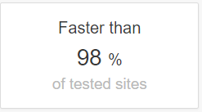
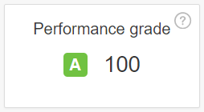
개선노력
‘03
개선
노력

Slide 14
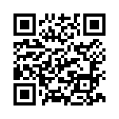
감사합니다.
made by YeonJung Kim

